Slide 1
CodePro Analytix
Анализ и разбиране архитектурата на големи софтуерни продукти на Java
Изготвили:
Стефан Василев Василев, 80866, група 8 Драгомир Светославов Тунчев, 80855, група 8
Антонио Найденов Николов, 80867, група 4
Росен Тодоров Рачев, 80851, група 8
Четвърти курс, специалност Компютърни науки

Slide 2
Какво представлява CodePro
Добавка към Eclipse
Набор от инструменти за анализ на Java код
Набор от инструменти за илюстриране на софтуерна архитектура на продукт
Широко използван
Бърз и удобен
Включва множество възможности

Slide 3
Кога да използваме CodePro
Удобен за големи проекти
Удобен за големи екипи
Контролира писането на хубав код
Когато трябва да спазваме определени срокове и не можем да си позволим никакви регресии и бъгове
Когато искаме да поддържаме проекта чист от ненужни файлове, ресурси, класове, усложнения и други

Slide 4
Структура на инструмента
CodePro Analytix съдържа в себе си множество инструменти за различен тип анализ на програмен код
Целта е да се подобри качеството му
Това се постига, като се анализира кода и инструментът открива ненужни усложнения, грешки и други
Разделен е на компоненти и подкомпоненти
Не е нужно да инсталираме всички компоненти
Ще разгледаме най-важните от тях

Slide 5
Нефункционални изисквания
Fault-tolerance
Backward compatibility
Extensibility
Reliability
Maintainability
Availability
Security
Usability

Slide 6
Code Analysis
Code Audit - прави проверка на програмния код дали отговаря на дадени правила.
Audit Explorer - показва ресурсите, които са създадени от и свързани с Code Audit функционалността.
Audit Rule Sets - показва избраният набор от правила, както и всички достъпни правила за проверка.

Slide 7
Audit Rule Categories
Coding Style
Comments
Dead Code
Exceptions
Import Usage
Inheritance
Performance
Naming Conventions
Security

Slide 8
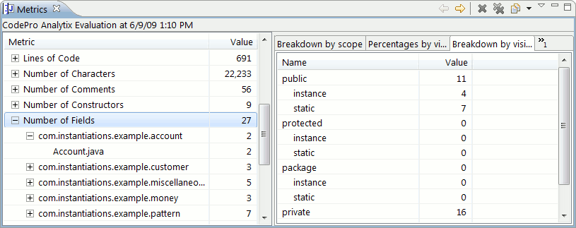
Metrics
При пускане се създават множество резултати от измервания
Прагове на допустими нарушения
Таблица с измерванията

Slide 9
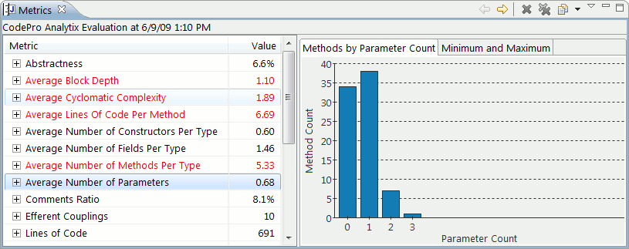
Metric Categories
Basics
Среден брой редове код на метод, конструктори на клас, полета на клас, методи на клас, параметри
Редове код
Брой символи, коментари, конструктори, полета, редове, методи, пакети, точки и запетаи, класове

Slide 10
Metric Categories
Complexity
Average block depth
Average cyclomatic complexity
Weighted methods
Dependency
Abstractness
Afferent couplings
Inheritance
Average depth of inheritance hierarchy
Average number of subtypes
Ratio
Comments ratio

Slide 11
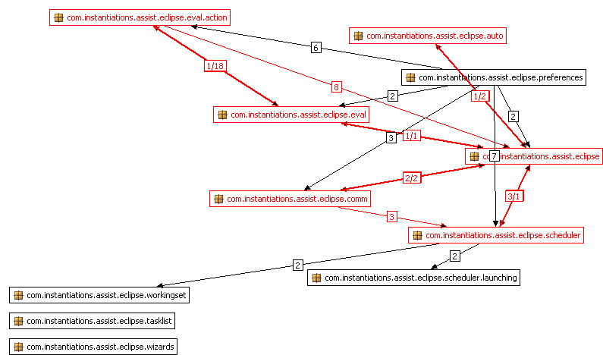
Dependency Analysis
Dependencies
Нива на детайлност

Slide 12
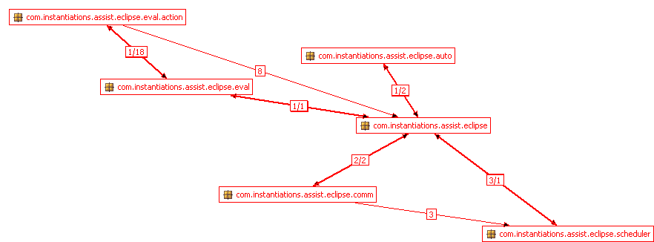
Dependency Analysis

Slide 13
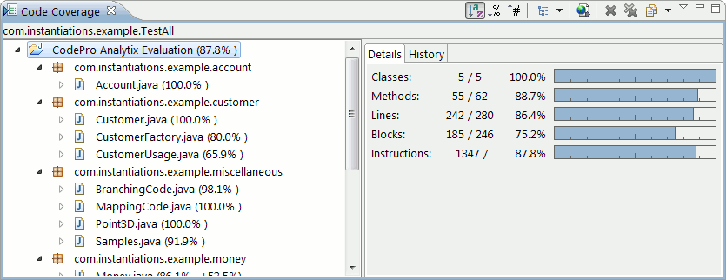
Code Coverage
Code Coverage

Slide 14
Демонстрация

